Slide 1


БЛОК 1 Человек и общество
Тема 1 : Человек как результат биологической и социокультурной эволюции
Москва 2022

Slide 2
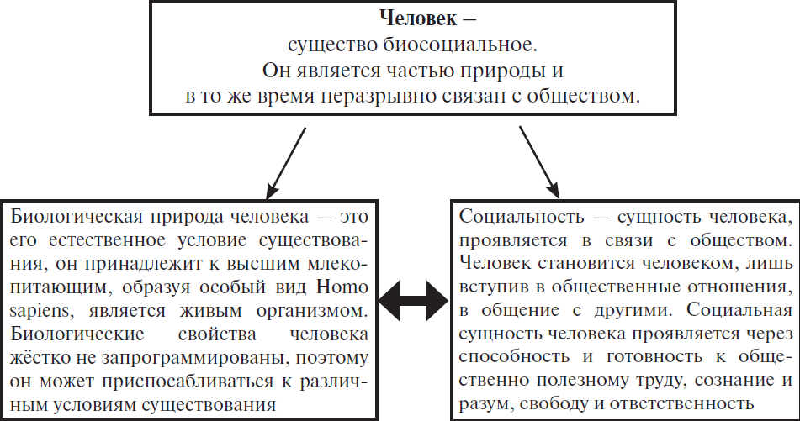
Человек как результат биологической и социокультурной эволюции
Теория возникновения и прогресса человеческой деятельности носит название антропогенез. В науке существуют 4 базовые теории, объясняющие возникновение человеческой расы.
!
Название теории | Сущность теории происхождения человека
Религиозная теория | Человек – творение Бога. Душа – источник человеческого в человеке.
Теория космического происхождения человека | Человек – существо внеземное, пришелец из космоса.
Теория эволюции Чарльза Дарвина (материалистическая) | Человек – биологический вид, высшее млекопитающее, имеет естественное происхождение.
Трудовая теория Ф. Энгельса (материалистическая) | Под влиянием труда у человека сформировалось сознание, язык и творческие способности.

Slide 3
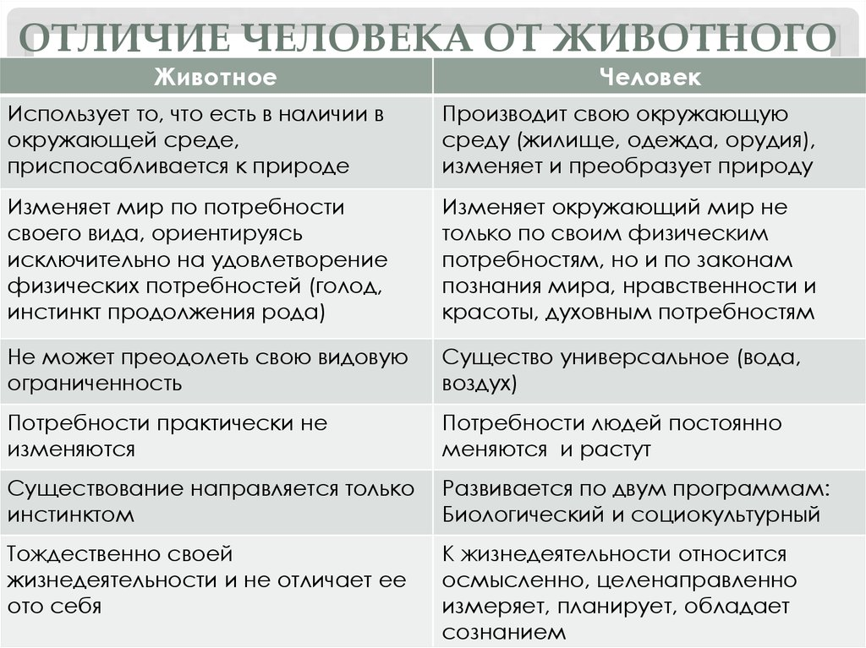
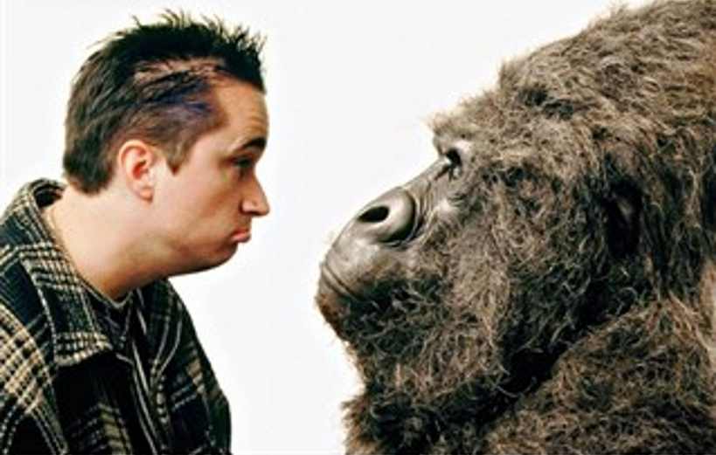
Отличие человека от животного

Slide 4
Сознание
Структура сознания
восприятие органами чувств окружающего мира и самого себя (познание и самопознание) | логико-понятийные способности к рациональному познанию и знания, получаемые на их основе (понимание сущности объектов) | эмоциональные компоненты (сфера личностных переживаний, воспоминаний, предчувствий) | ценностно-смысловые компоненты (сфера высших мотивов деятельности, её духовных идеалов, способности к их формированию и пониманию)
Сознание – это форма психического отражения действительности и способность целенаправленно, обобщённо и оценочно отражать объективную реальность в чувственных и логических образах.
​​​​​​​
Свойства сознания:
активность (отражает мир целенаправленно; служит основой преобразовательской деятельности человека);
избирательность (различия в содержании как на личном, так и на общественном уровне);
субъективность;
творческое начало.

Slide 5
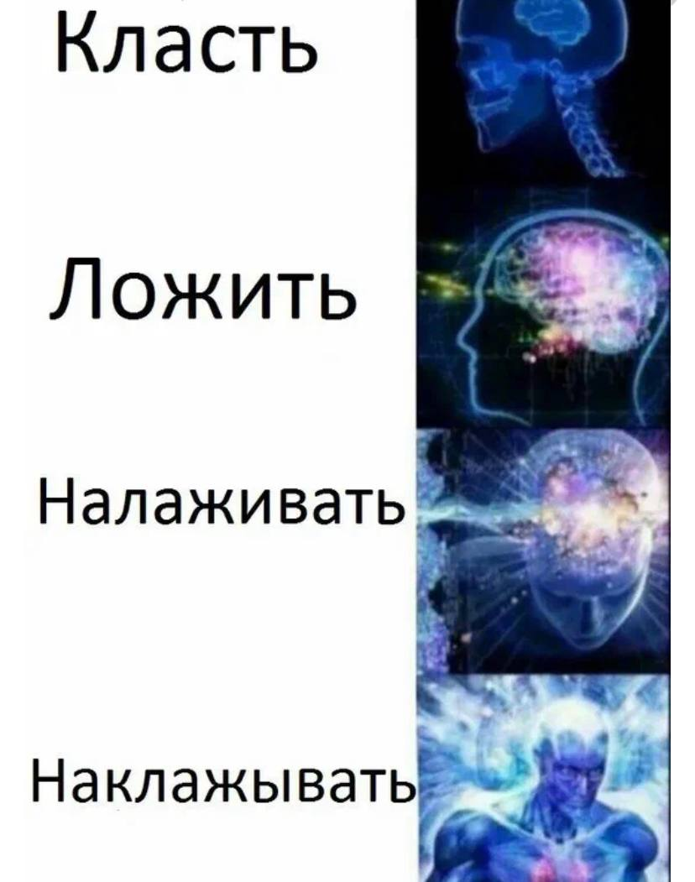
Элементы структуры сознания
Бессознательное | – процессы, имеющие власть над поведением человека. Обретают проявление в снах, оговорках, мечтах.
Массовое сознание | – общественное мнение, транслируемое в средствах массовой информации, на митингах, демонстрациях.
Самосознание | – осознание себя как личности: мотивы, поступки, действия, за которые человек несёт ответственность.
Самопознание | – постижение собственных физических и психологических особенностей.
Самооценка | – носит субъективный характер, отражает оценочную характеристику собственному образу. Разделяется на реалистичную (действительной) и нереалистичную (завышенная и заниженная).
Поведение | – поступки, осуществляемые человеком в той или иной ситуации.
Поступки | – действия, совершаемые под влиянием мотивов, намерений, целей и средств.

Slide 6
Общественное и индивидуальное сознание
Общественное сознание – совокупность убеждений, оценок и мнений всего общества относительно нынешней жизни. Общественное сознание глубже и шире изучает любую проблему социума. Общественное сознание соединяет опыт, мышление всех людей и выдвигает нечто среднее.
Индивидуальное сознание – совокупность убеждений, ценностей, идей, оценок, чувств одного человека. Оно ярче, чем общественное, но оно уже. Индивидуальное сознание отражает внутренний мир одной личности. Но каждый человек по своей природе уникален, нельзя найти совершенно одинаковые варианты мышления.

Slide 7
Формы общественного сознания
Эстетическое сознание.
Это отражение окружающего мира в форме особых сложных переживаний, связанных с чувствами возвышенного, прекрасного, трагического и комического.
Политическое сознание.
Это система знаний и оценок, посредством которых общество осознает сферу политики.
Правовое сознание.
Это система знаний и оценок, посредством которых обществом осознается сфера права.
Нравственное сознание.
Это исторически складывающиеся принципы морали в отношениях между людьми, между людьми и обществом, между людьми и законом
Моральное сознание, с точки зрения многих философов, – это ядро человеческой личности, ядро духовности, то, что составляет сущность человека в отличие от животного.
Экономическое сознание.
Это форма общественного сознания, в которой отражены экономические знания и социально-экономические потребности общества.
Религиозное сознание
выражает в себе внутренний опыт человека, связанный с ощущением им своей связи с чем-то высшим себе и данному миру
Естественнонаучное сознание. Это система экспериментально подтвержденных и статистически закономерных знаний о природе, обществе и человеке.

Slide 8
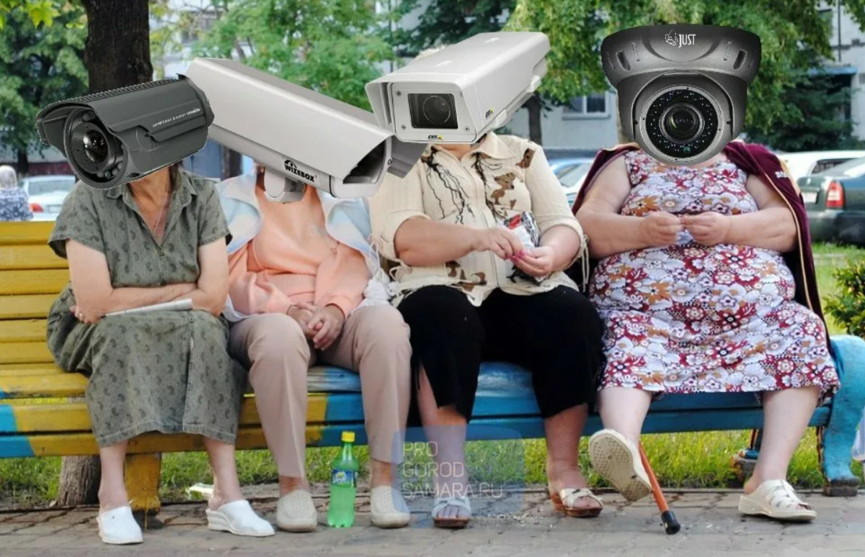
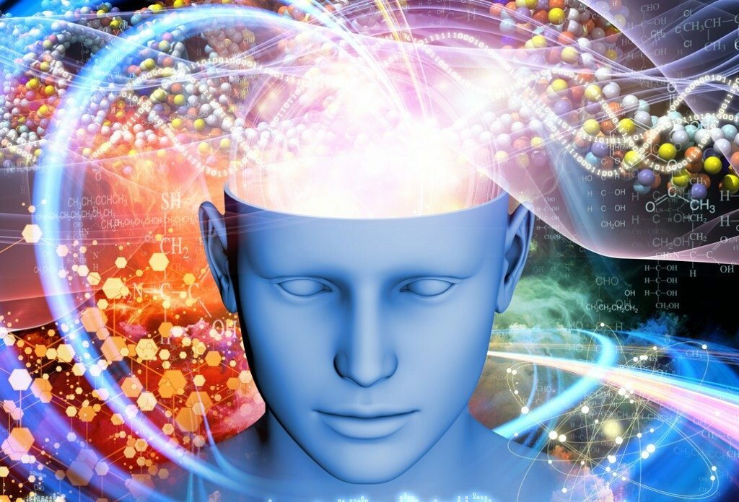
Уровни общественного сознания:
Первое подразумевает установку причинно-следственных связей и умозаключения на основе жизненного опыта.
Второй вид сознания – углубленный подход в изучении общественных явлений.
Житейское сознание – мнение большинства бабушек на лавочке, подкрепленное спорами с парой нерадивых подростков. Научное сознание – социологические опросы, наблюдения, эксперименты, подтверждающие теорию о том, что нравственность молодежи падает.

Slide 9
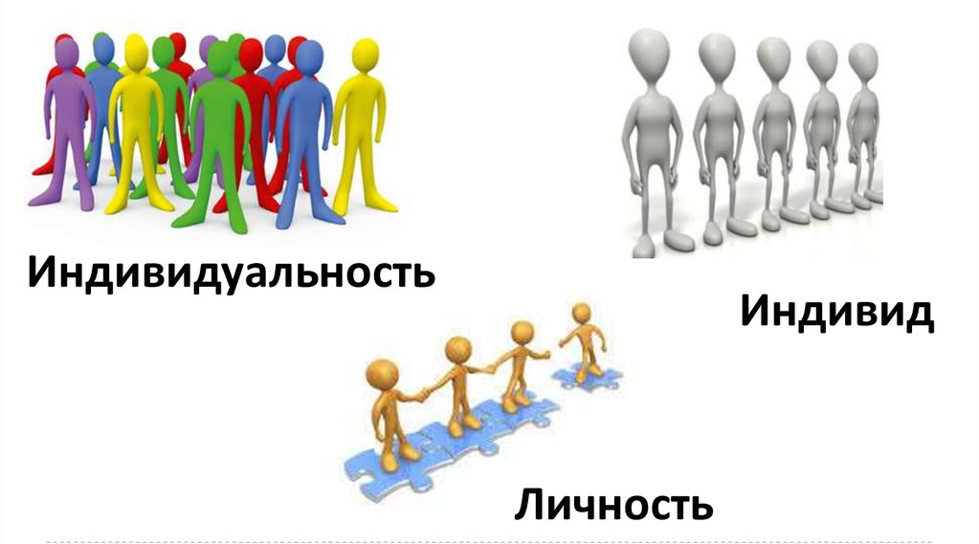
Человек, индивид, индивидуальность, личность
Человек – родовое понятие, указывающее на принадлежность существа к человеческому роду.
Индивид – единичный представитель вида "homo sapiens". Индивидными признаками являются морфологические особенности (рост, телесная конституция и цвет глаз) и психологические свойства (способности, темперамент, эмоциональность) | Личность – это социальное свойство индивида, совокупность социально значимых черт, образовавшихся в процессе взаимодействия с другими людьми и характеризующих его как члена общества в труде, познании, общении. Признаки личности: разумность, свобода, ответственность | Индивидуальность – это единство неповторимых личностных свойств конкретного человека, своеобразие его психофизиологической структуры (тип темперамента, физические и психические особенности, интеллект, мировоззрение, жизненный опыт)

Slide 10
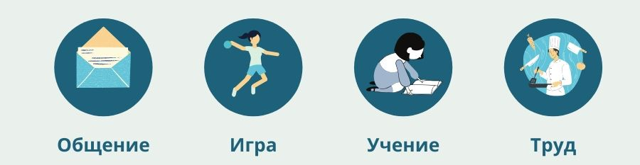
Деятельность
Виды деятельности
Деятельность – способ отношения к внешнему миру, состоящий в преобразовании и подчинении его целям человека (сознательный, продуктивный, преобразующий и общественный характер).
1. Игра – важным является процесс, а не результат, индивид осмысляет итог действия.
2. Учение – процесс, направленный на овладение знаний, умений, навыков.
Виды действий делятся на:
Целерациональное (ориентир, направленный на ожидание поведения других людей, а также состояние объектов в действительности)
Ценностно-рациональное (человек придерживается личностных убеждений о ценностях, долге, красоте и т.д.)
Аффективное (характеризуется бессознательными всплесками эмоций)
Традиционное (формируется в результате привычки)
3. Труд – деятельность, направленная на достижение целей, для удовлетворения собственных потребностей.
4. Общение – взаимодействие людей, основанное на обмене и передаче информации.

Slide 11

Общение включает в себя следующие функции:
Информативно-коммуникативная – предполагает формирование, обмен и приём информации.
Регуляционно-коммуникативная – отвечает за урегулирование поведения человека. В ходе общения осуществляется регуляция не только собственного поведения, но и поведения других.
Аффективно-коммуникативная – эмоциональное поле человека, выясняется отношения человека к окружающей среде.
Цель общения – то, ради чего происходит коммуникативный процесс:
Передача и получение информации;
Организация совместной деятельности людей;
Укрепление межличностных отношений.
Субъектами общения выступают:
Реальные партнёры;
Иллюзорные партнёры (домашние животные, растения);
Воображаемые партнёры (разговор с самим собой).
Средства общения – те каналы, по которым происходит передача информации:
Устная речь;
Письменная речь;
Органы чувств.

Slide 12
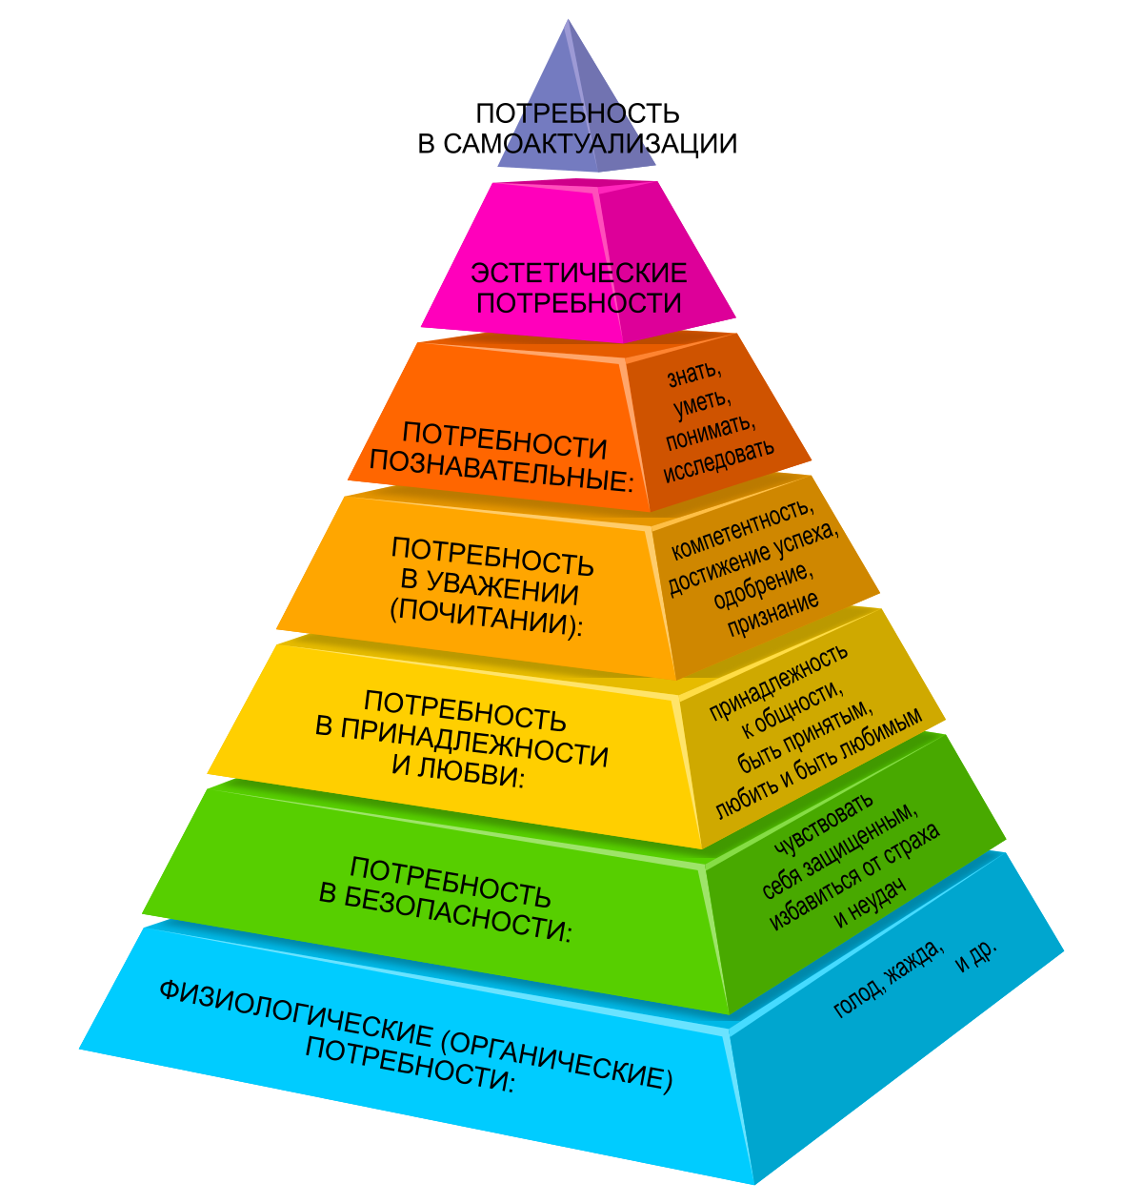
Потребности и интересы
Потребность — это нужда человека в чём-либо. Осознанная потребность становится мотивом деятельности человека.
Разумные потребности — это потребности, которые помогают развитию в человеке его подлинно человеческих качеств: стремление к истине, красоте, знаниям, желание приносить добро людям и др. Мнимые потребности – искусственно созданные человеком, без реализации которых можно обойтись (например, курение).
Пирамида Маслоу
Интерес — целенаправленное отношение человека к какому-либо объекту. Склонность – направленность на определённую деятельность. Интересы и склонности человека выражают направленность его личности, которая определяет его жизненный путь, характер деятельности и т. д.

Slide 13

Способности личности
Способности – индивидуальные особенности человека, являющиеся субъективными условиями успешного осуществления отдельных видов деятельности. Главным условием развития способностей является практическая деятельность человека.
Виды способностей:
природные способности – связаны с врождёнными задатками (повышенная гибкость суставов, острый слух);
общие интеллектуальные способности (развитая память, воображение, логическое мышление);
специальные способности – определяют успех человека в специфических видах деятельности (математические, музыкальные, спортивные).
По уровню развития способностей различают людей: – способных; – с выдающимися способностями; – талантливых; – гениальных. Гении – люди, обладающие необыкновенным творческим потенциалом, способные к уникальным качественно новым открытиям и творениям

Slide 14
Духовная жизнь и духовный мир человека
Духовная жизнь — это сфера общественной жизни, связанная с производством и распределением духовных ценностей, с удовлетворением духовных потребностей человека.
Духовный мир личности — это социальная деятельность людей, направленная на создание, усвоение, сохранение и распространение культурных ценностей общества.
Духовный мир личности включает в себя: знания, чувства, потребности, способности, ценности, веру, переживания, стремления, убеждения, цели
Духовная жизнь человека возникает на основе его практической деятельности, является особой формой отражения окружающего мира и средством взаимодействия с ним.
Духовная жизнь человека выражается в двух видах деятельности:
Деятельность, направленная на производство и создание духовных, культурных ценностей (произведений культуры, результатов и методов научных исследований, имеющих историко-культурную значимость зданий, предметов, технологий).
Деятельность, направленная на сохранение, усвоение, воспроизведение распределение, распространение созданных духовных, культурных ценностей.
Человеческое достоинство — уважение к человеку, основанное на признании его ценности как нравственной личности; уважение к самому себе, основанное на своих положительных качествах.

Slide 15
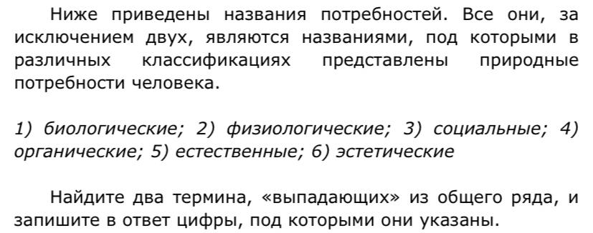
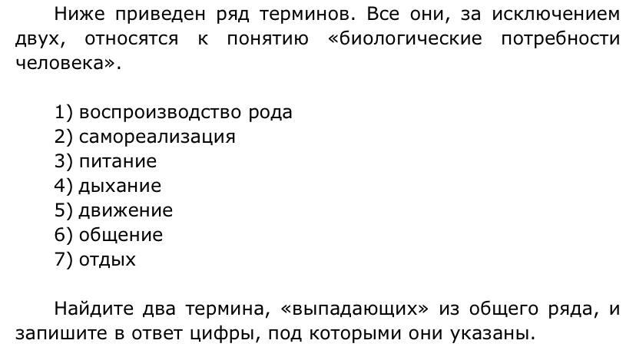
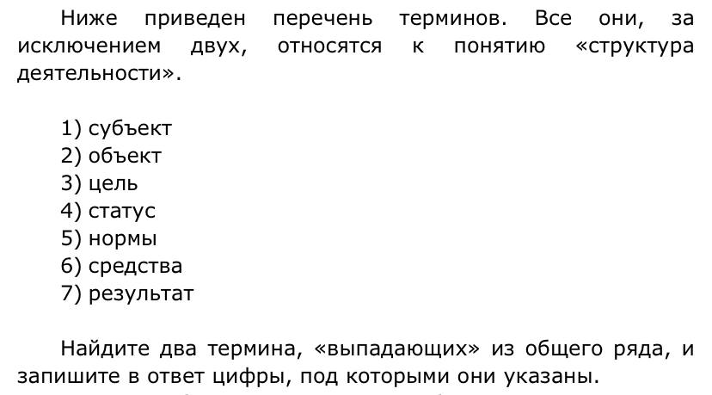
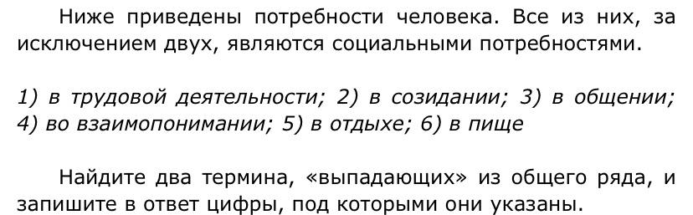
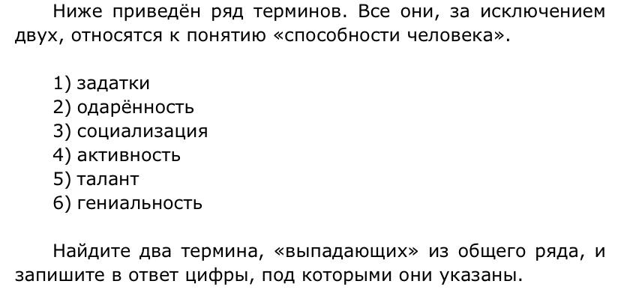
Ответ: 36
Ответ: 26
Ответ: 56
Ответ: 45
Ответ: 34

Slide 16
